Slide 1
Муниципальное учреждение культуры
Советская межмуниципальная
библиотечная система
Лесниковская сельская библиотека
Муниципальное казенное общеобразовательное учреждение
основная общеобразовательная школа
д. Лесниково Советского района
представляют:
Память
о Маршале Л. А. Говорове
живёт в сердцах земляков
д. Лесниково
2012

Slide 2
1968 год
Уточнено место, где стоял дом Говоровых
Александра Григорьевича и Марии Александровны

Slide 3
1993 г
Установлен огромный камень – памятник с надписью:
«В деревне Бутырки на этом месте находился дом,
в котором 22 февраля 1897 года родился и до лета 1907 года жил
будущий Герой Советского Союза Маршал Говоров Леонид Александрович»

Slide 4
1997 год
Гости на родине Маршала

Slide 5
Школьники в Бутырках

Slide 6
Тропинка, по которой отец повёл Лёню
в начальное училище в деревню Борок

Slide 7
Борковское
земское одноклассное начальное училище

Slide 8
Бюст Маршалу в д. Лесниково
у сельского дома культуры
установлен в 1977году

Slide 9
1997 год
Венки к бюсту возлагают ветераны,
участники боёв за Ленинград

Slide 10
Комната – музей
в доме культуры д. Лесниково открыта в 1997 году

Slide 11
Первый вечер прошёл 1 марта 1985 года

Slide 12
На торжества приехали гости из г. Кирова и Советска

Slide 13
Районные соревнования
по лыжным гонкам на приз Говорова

Slide 14
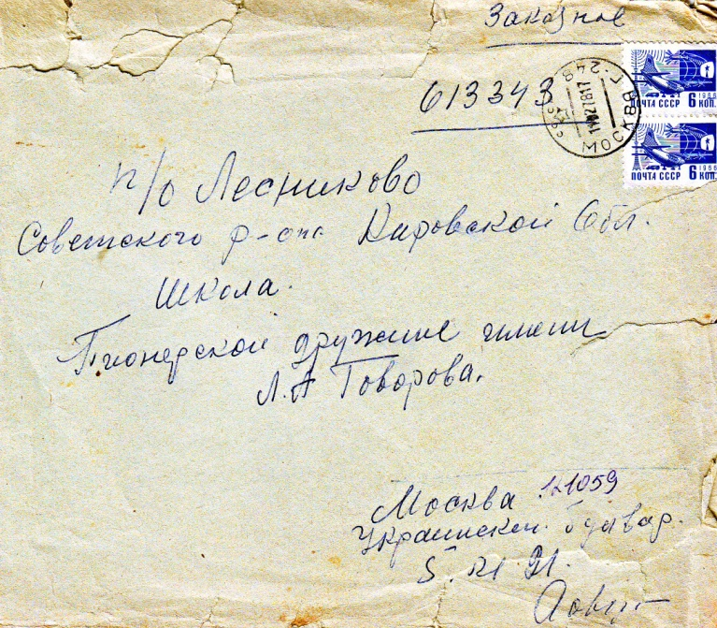
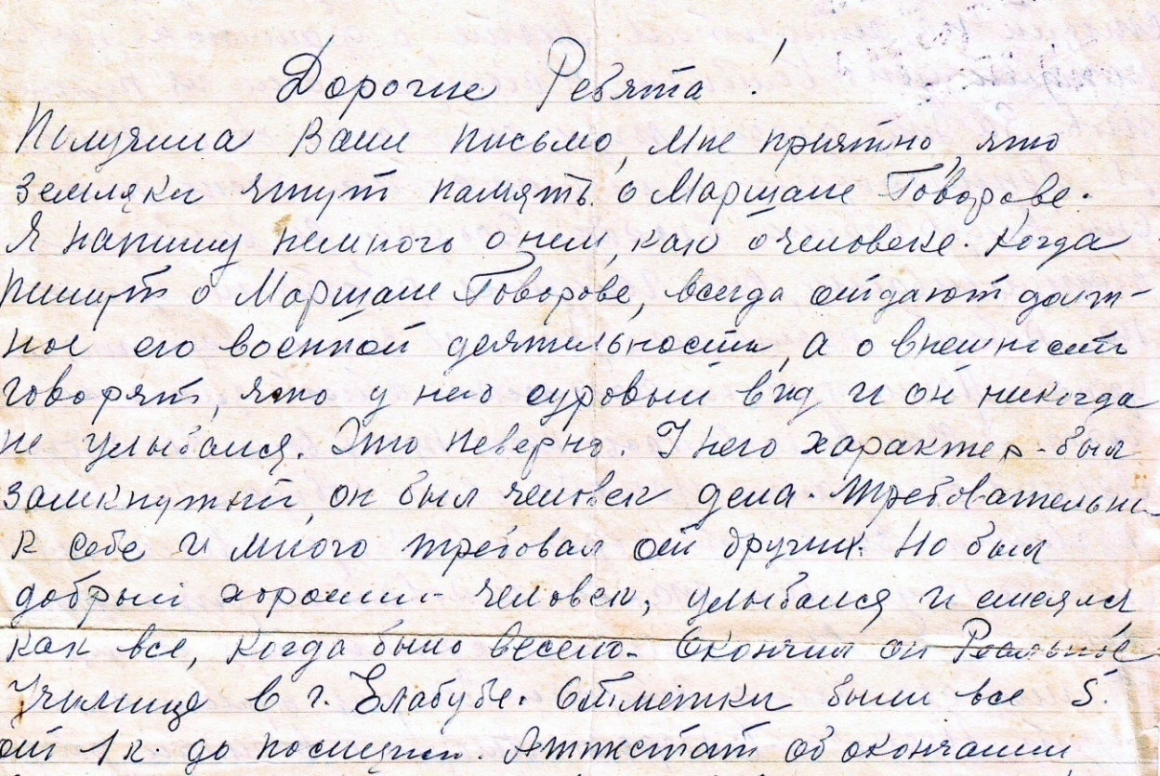
Письмо жены Говоровой Лидии Ивановны
пионерам Лесниковской школы

Slide 15
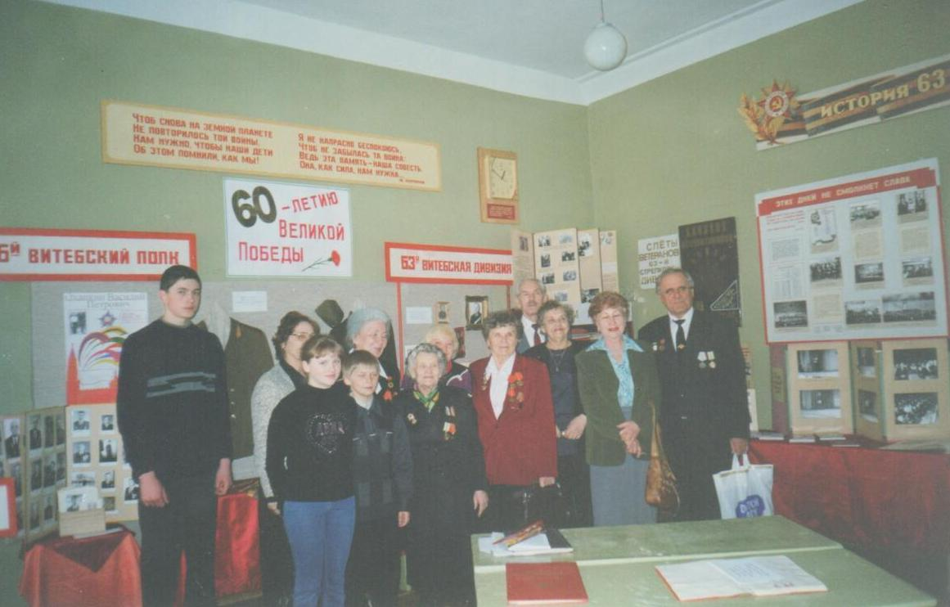
Мы - гости музея Говорова школы № 32 г. Кирова
2005 год

Slide 16
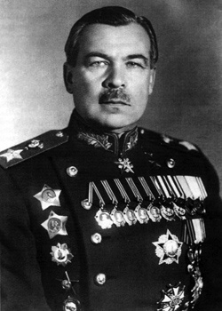
Полководец Л.А. Говоров – наш земляк

Slide 17
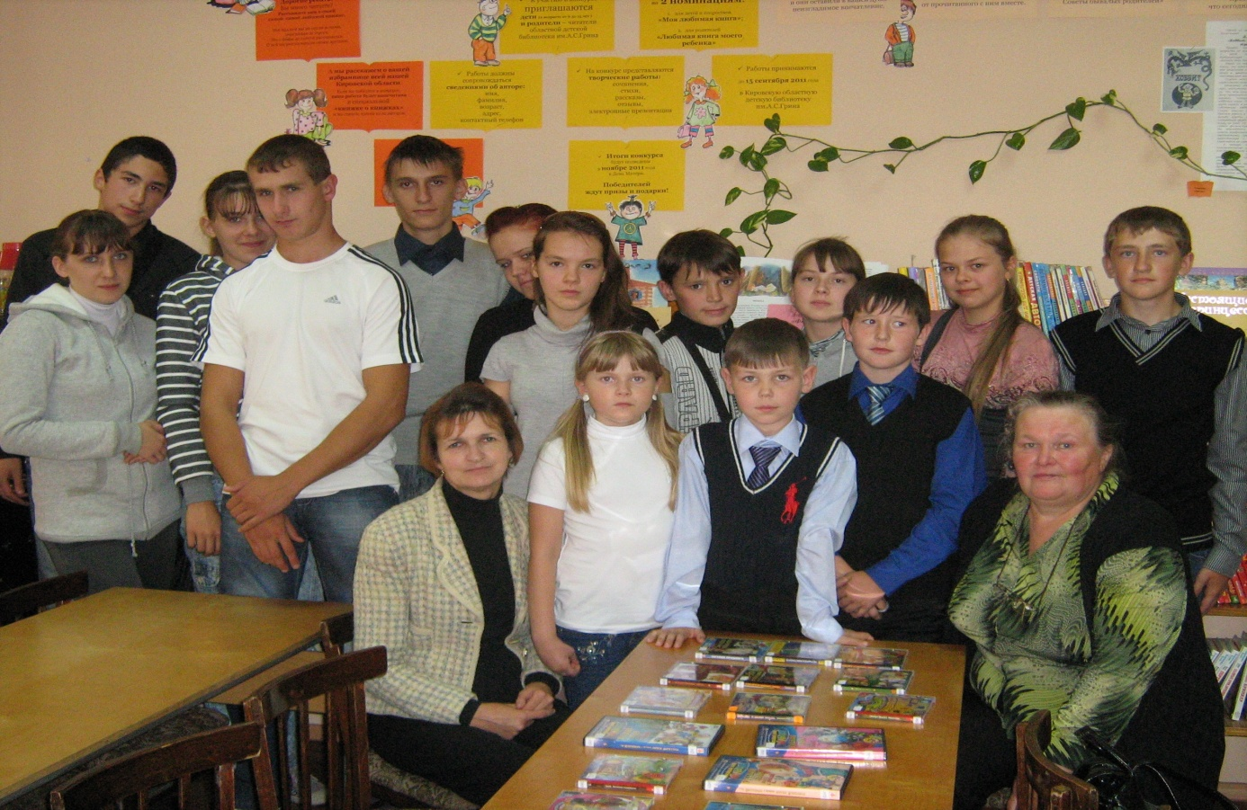
Делегация участников
областного конкурса «Голос ребёнка - 2011»
из Советского района

Slide 18
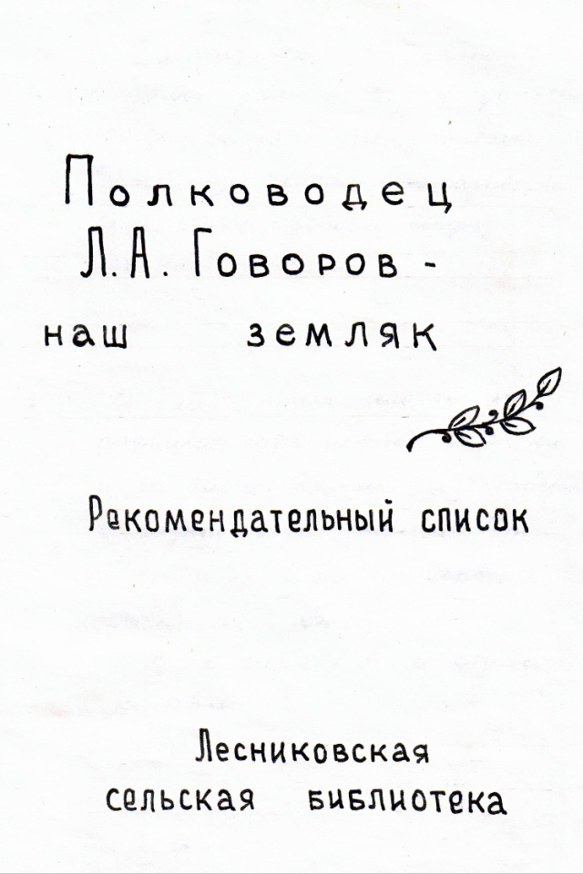
Лесниковская библиотека – центр информации

Slide 19
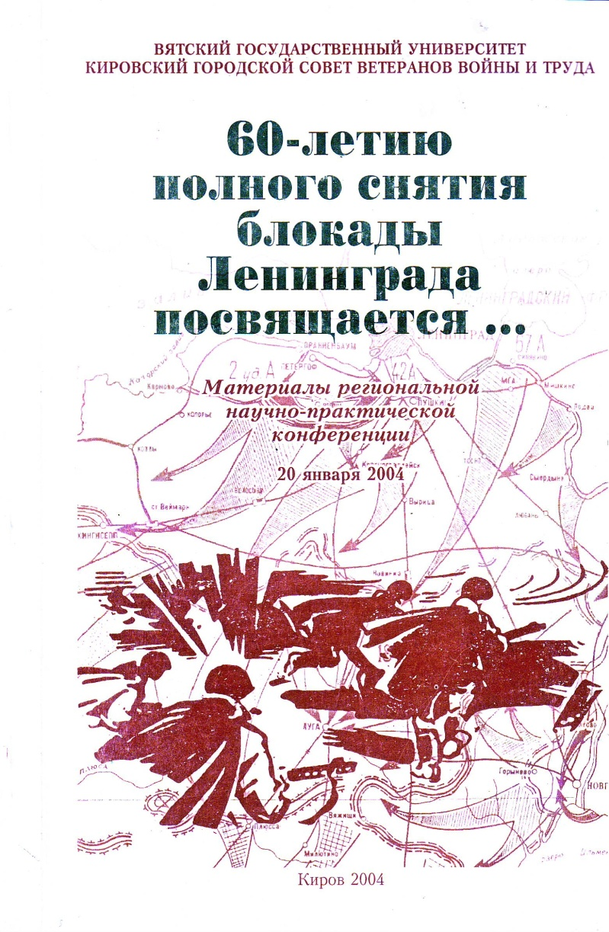
Книга - подарок библиотеке

Slide 20
Первая детская книга о Л.А. Говорове

Slide 21
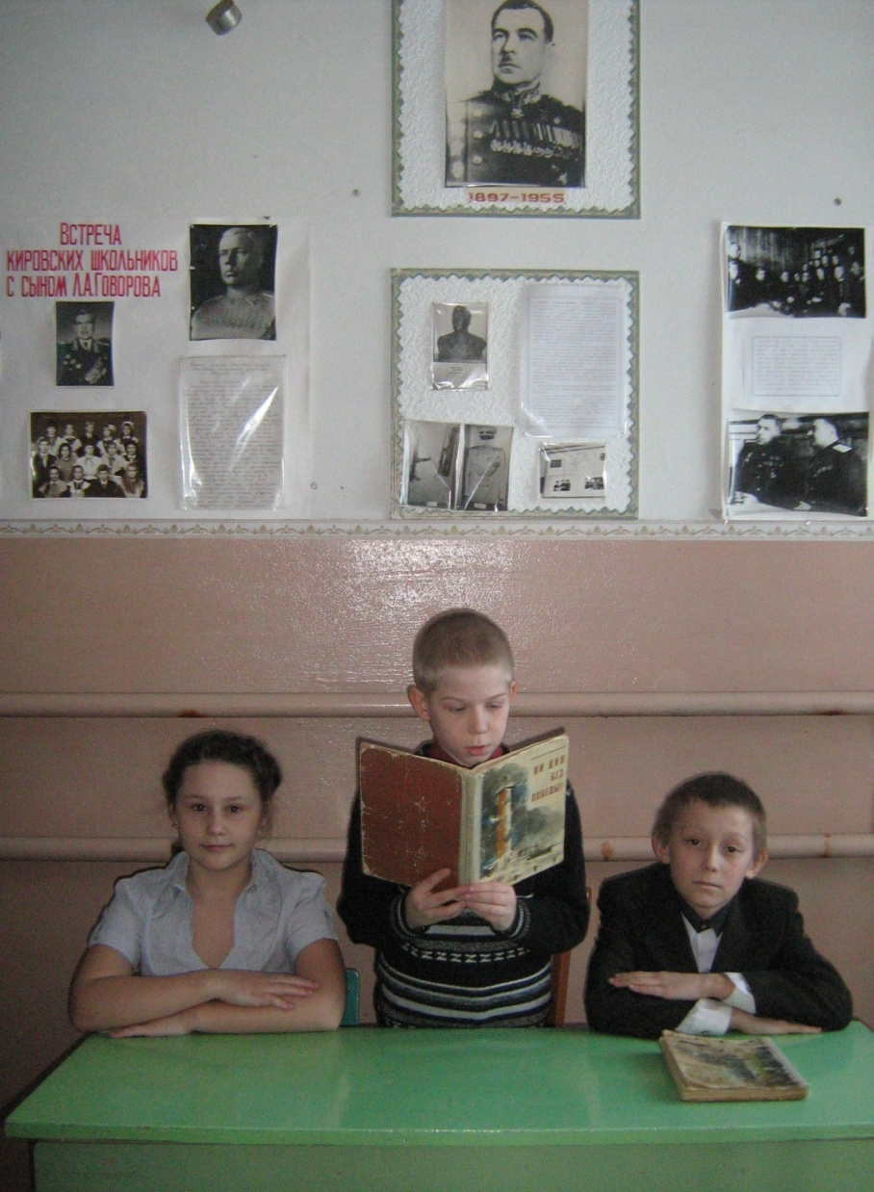
Учащиеся 4 класса школы д. Лесниково за чтением книги
(учитель Плесцова Е. В.)
2012 год

Slide 22
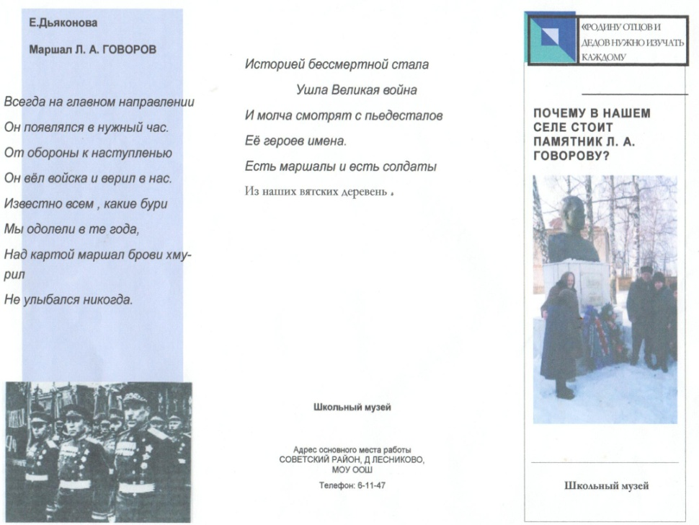

Slide 23
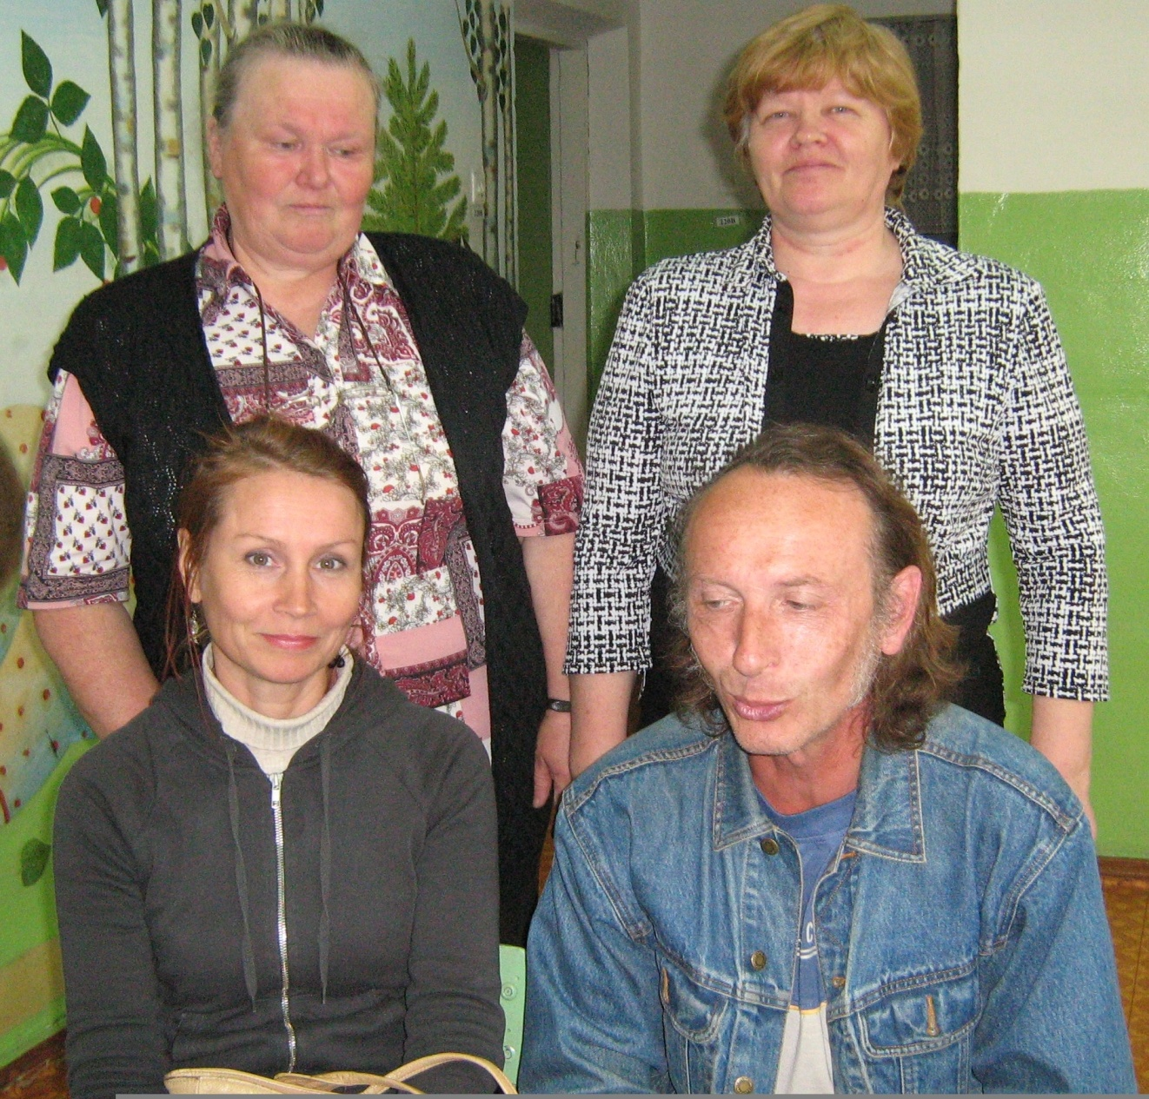
У нас в гостях собственный корреспондент «Российской газеты»
Андреев Андрей Петрович
15 июня 2011 года

Slide 24
Над презентацией работали:
Быкова Галина Васильевна –
библиотекарь Лесниковской сельской библиотеки;
учителя МКОУ ООШ д. Лесниково:
Кочакова Людмила Геннадьевна,
Плесцова Елена Витальевна,
Малкова Ирина Владимировна
17 февраля 2012 года

Slide 25
Спасибо за внимание!

